Slide 1
МУНИЦИПАЛЬНОЕ БЮДЖЕТНОЕ ОБЩЕОБРАЗОВАТЕЛЬНОЕ УЧРЕЖДЕНИЕ СРЕДНЯЯ ОБЩЕОБРАЗОВАТЕЛЬНАЯ ШКОЛА №10
МУНИЦИПАЛЬНОГО ОБРАЗОВАНИЯ КАНЕВСКОЙ РАЙОН
ИСПОЛЬЗОВАНИЕ МЕЖПРЕДМЕТНЫХ
СВЯЗЕЙ В
ПРОЕКТНО-ИССЛЕДОВАТЕЛЬСКОЙ
ДЕЯТЕЛЬНОСТИ ПО ИНФОРМАТИКЕ
В РАМКАХ ФГОС
Учитель математики, информатики и ИКТ
МБОУ СОШ №10 ст. Придорожной
Попович Дмитрий Давидович

Slide 2
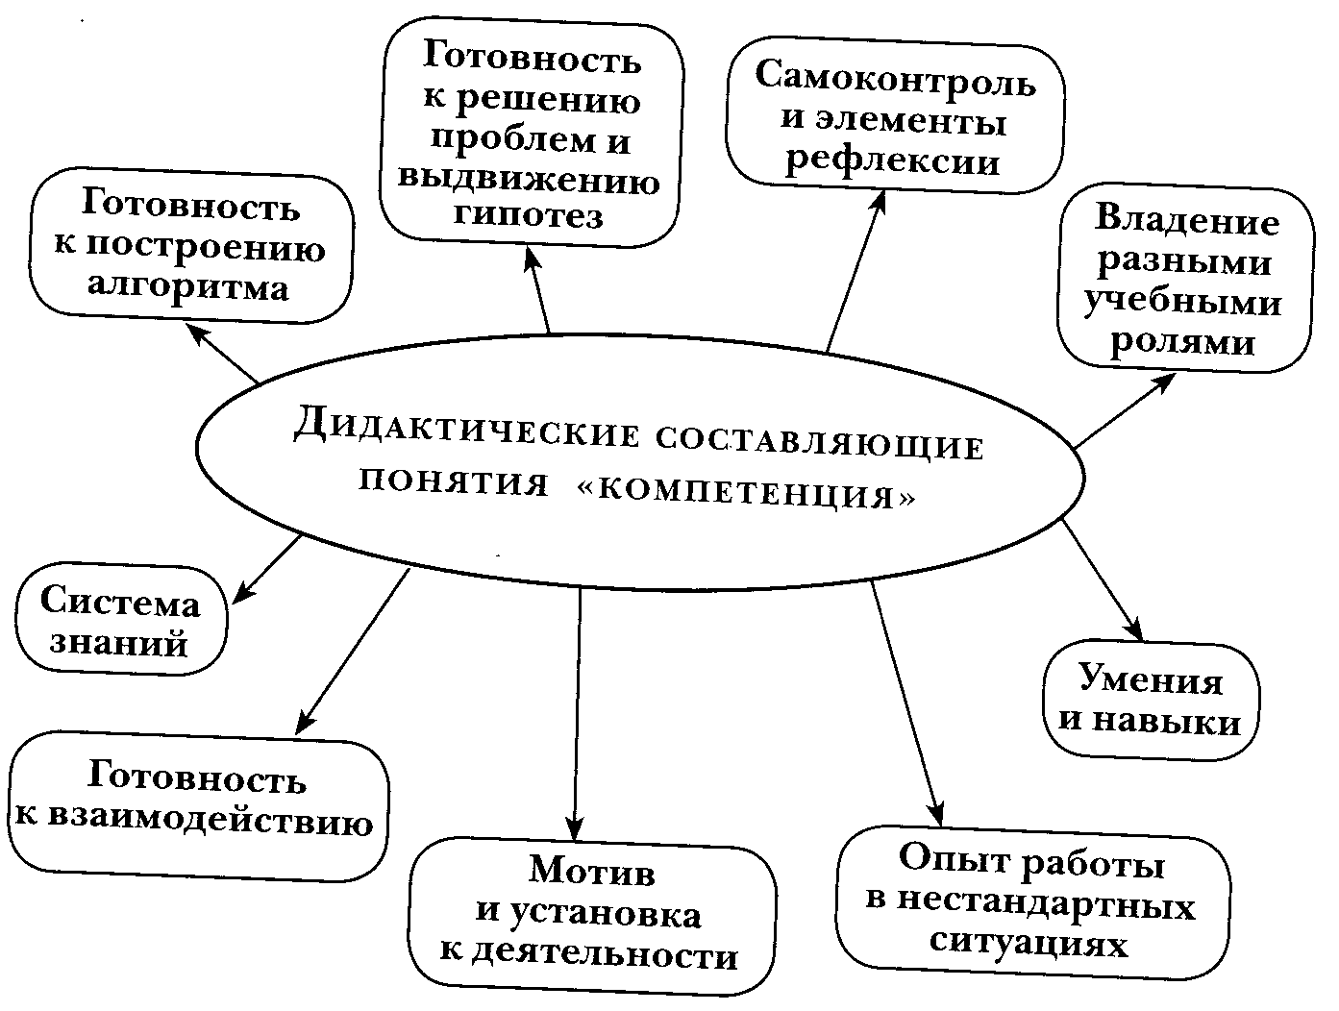

Slide 3
ИСТОРИЯ
ИНОСТРАННЫЙ ЯЗЫК
МАТЕМАТИКА
ИНФОРМАТИКА
ФИЗИКА
ТЕХНОЛОГИЯ
ОБЖ
ОПК

Slide 4
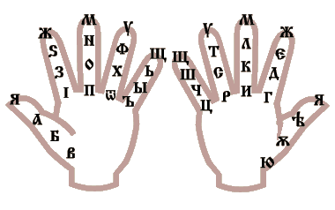
program Paskha i Post; uses crt; var a,b,c,d,e,day,month,year,dayp,monthp, fevral,fevral1, mart,mart1,aprel,dni,i:integer; s:string; begin repeat writeln('Введите год '); readln(year); a:=year mod 4; b:=year mod 7; c:=year mod 19; d:=(19*c + 15 ) mod 30; e:=(2*a+4*b-d+34) mod 7; month:=3+(d+e+21) div 31; day:=(d+e+21) mod 31+1+13; if (day>31) and (month=3)then begin // в этих двух блоках "if" day:=day-31; // удаляется ошибка типа "35 марта" month:=4;// end; if (day>30) and (month=4)then begin day:=day-30; month:=5; end; writeln('Дата Пасхи - ',day,'.',month,'.',year); | // вычисляем количество дней в феврале //(високосный ли год?) if ((year mod 4)=0)and((year mod 100)<>0) then fevral:=29 else fevral:=28; // вычисляем начало Великого Поста - может //быть в феврале или марте fevral1:=fevral; dni:=49; // Длится Великий Пост+Страстная Седмица mart:=31; // если Пасха в мае то if month=5 then aprel:=30 else aprel:=0; // расчёт даты dni:=dni-day-aprel; // дошли до марта repeat dni:=dni-1; mart:=mart-1; until dni=1 ; dayp:=mart; monthp:=3; if mart<0 then begin // если перешли через смену месяца fevral1:=fevral1+mart; dayp:=fevral1; monthp:=2; end; if mart=0 then begin dayp:=fevral; monthp:=2; end; writeln('Великий Пост начинается'); writeln(dayp,'.', monthp,'.',year); writeln('Считать ещё? (y/n)'); readln(s); until s='n'; end.

Slide 5
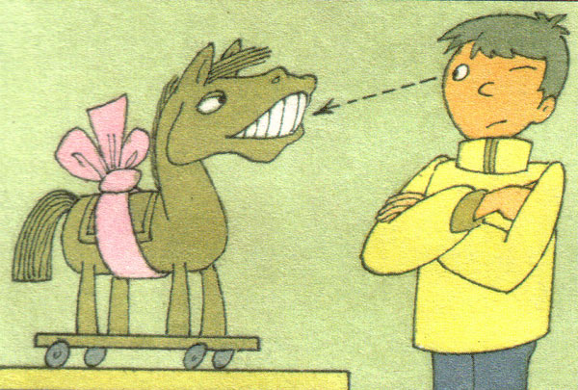
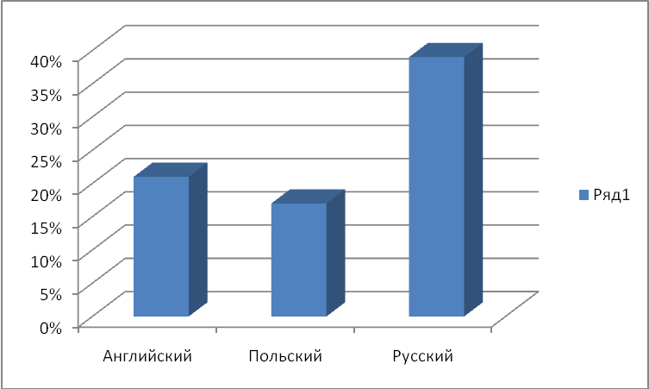
Don't look a gift horse in the mouth Дарёному коню в зубы не смотрят Darowanemu koniowi nie zagląda się w zęby

Slide 6
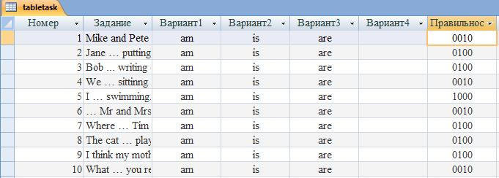
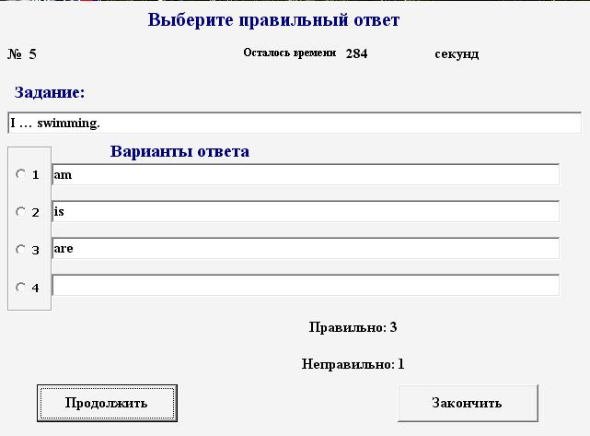

Slide 7
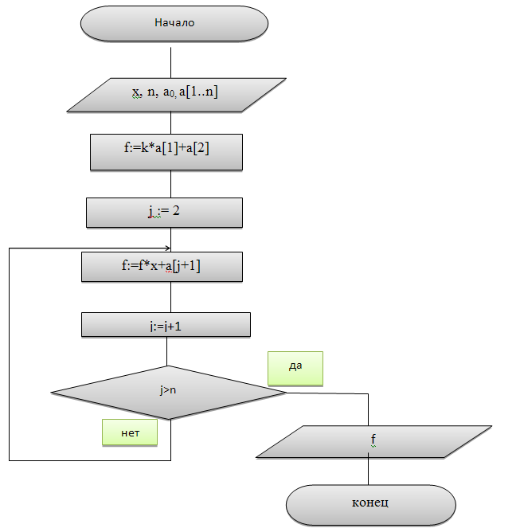
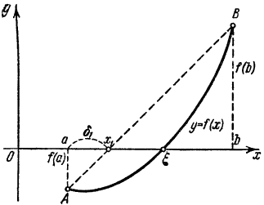

Slide 8
